Slide 1


Programação Front-end

Slide 2
JavaScript
A linguagem
Exerce controle sobre o HTML e o CSS para manipular comportamentos de páginas web.
É independente de plataforma
Utiliza uma sintaxe familiar, para quem já utiliza Java, C, ou C++.
Seu modelo de objetos é baseado em protótipos (e não em classes, como é o caso do Java).
Suporta funções sem requisições especiais de declaração.
É um tipo de programação dirigida por eventos.

Slide 3

Família JavaScript
JsDOM
JavaScript - Document Object Model
Biblioteca JavaScript para manipular documentos com base em dados.

Slide 4
JavaScript
Formas de chamar um JavaScript
Inline,
Incorporado,
Importado.

Slide 5
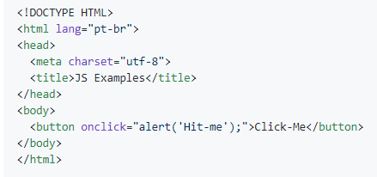
JavaScript
Inline,
Incorporado,
Importado.

Slide 6
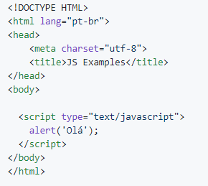
JavaScript
Inline,
Incorporado,
Importado.

Slide 7
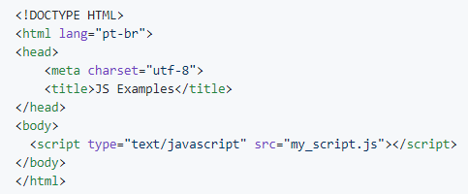

JavaScript
Inline,
Incorporado,
Importado.
my_script.js

Slide 8
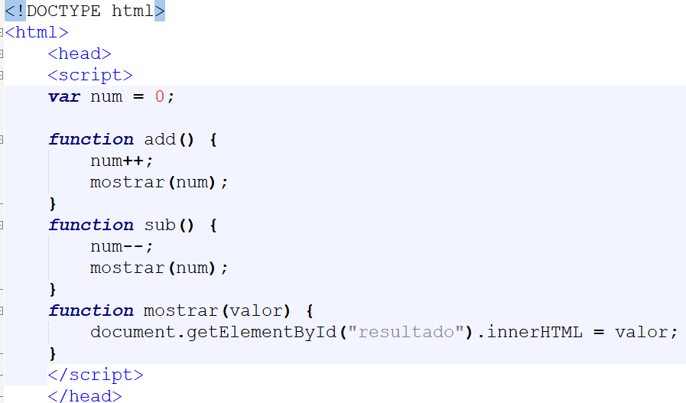
JavaScript
Exercicio – Função Incre/decrementa

Slide 9
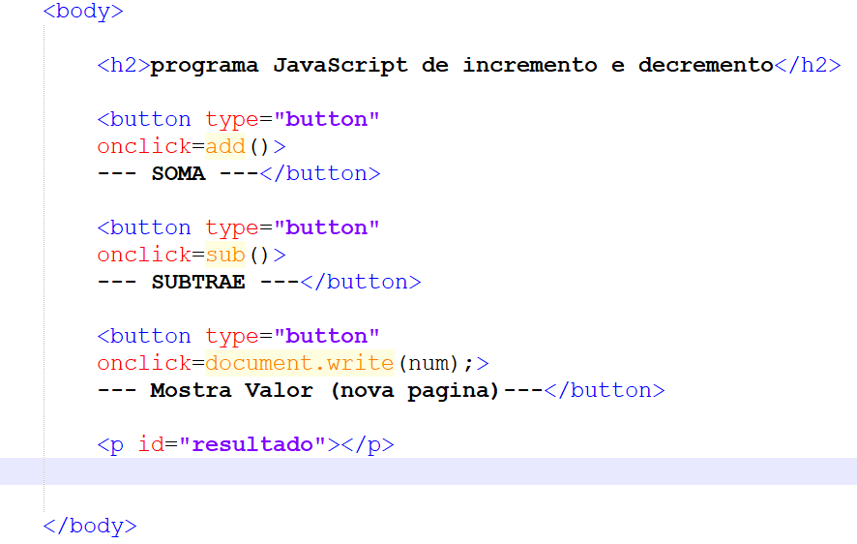
JavaScript
Exercicio – Função Incre/decrementa

Slide 10
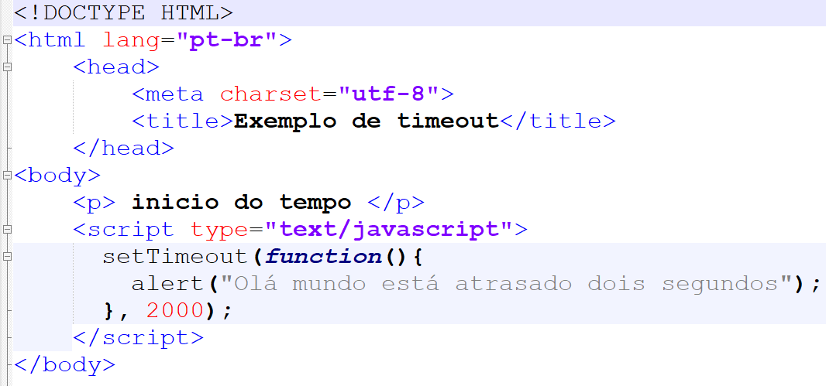
JavaScript
Exercício – timeout

Slide 11
JavaScript
Exercício – Programa que conta os clicks e mostra em Alert
Exercício – Programa que soma dois números digitados em text box e mostra em alert
Exercicio – Programa que Calcula a media de 4 notas (box text) e mostra mensagem se o aluno foi aprovado ou reprovado.
( fazer em versão com Alert e versão de nova pagina – Document.write )

Slide 12
JavaScript
Exercicio – Tabuada ( comando for)
Exiba a tabuada de um numero de 1 até o 10
Box text para digitar o numero
Botão para calcular a tabuada
Mostrar a tabuada abaixo do botão
( utilizar o comando for para fazer o loop)

Slide 13
JavaScript
Exercício – calculando o consumo de combustível
Efetue o cálculo da quantidade de litros de combustível gastos em uma viagem, utilizando um automóvel que faz 12 km por litro.
Para obter o cálculo, o usuário deve fornecer o tempo gasto (tempo) e a velocidade média (velocidade) durante a viagem.
Desta fórmula será possível obter a distância percorrida com a fórmula (distância = tempo * velocidade).
Possuindo o valor da distância, basta calcular a quantidade de litros de combustível utilizada na viagem utilizando a fórmula (litros_usados = distância/12).
Ao final, o algoritmo deve apresentar os valores da velocidade média (velocidade), tempo gasto na viagem (tempo), a distância percorrida (distância) e a quantidade de litros (litros usados) utilizados na viagem.

Slide 14
JavaScript
Exercicio – Número de azulejos
Faça um código que leia as seguintes informações:
Altura e Largura de uma parede;
Altura e Largura de azulejos;
Calcule e informe a quantidade de azulejos necessários para cobrir a parede.
Segunda parte: se o faltante de pedaço de azulejo for menor que a metade – altura – o mesmo azulejo pode ser utilizado duas vezes.

Slide 15

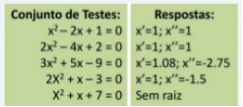
JavaScript
Exercicio – Evento click
Implemente um código que, leia valores para a, b e c, e calcule x’ e x’’ usando a fórmula de Bhaskara:
Exemplo: no conjunto de teste (x2 – 2x + 1 = 0), os valores serão a = 1, b = -2 e c = 1.

